Slide 1
ГОСУДАРСТВЕННОЕ ПРОФЕССИОНАЛЬНОЕ ОБРАЗОВАТЕЛЬНОЕ УЧРЕЖДЕНИЕ БЕЛОВСКИЙ ПОЛИТЕХНИЧЕСКИЙ ТЕХНИКУМ
ДИПЛОМНЫЙ ПРОЕКТ НА ТЕМУ:
ПРОЕКТИРОВАНИЕ АВТОТРАНСПОРТНОГО УЧАСТКА ПО ТЕХНИЧЕСКОМУ ОБСЛУЖИВАНИЮ И РЕМОНТУ АВТОМОБИЛЕЙ
КАМАЗ-65115
Белово 2023

Slide 2
Цель дипломного проекта
Спроектировать автотранспортный участок по техническому обслуживанию и ремонту автомобилей КамАЗ-65115, выполнить чертежи главного производственного корпуса и шиномонтажного- вулканизационного участка .
Задачи дипломного проекта:
- дать техническую характеристику автомобиля КамАЗ-65115;
- рассчитать годовую производственную программу ;
спроектировать зоны и участки АТП;
рассчитать технико-экономические показатели для автомобиля КамАЗ-65115.
выполнить специальное задание: организовать работу на шиномонтажном и вулканизационном участке;
разработать мероприятия по охране труда.
организовать безопасное ведение работ при техническом обслуживании и ремонте автомобилей КамАЗ-65115.

Slide 3
ГРУЗОВОЙ САМОСВАЛ КАМАЗ-65115

Slide 4
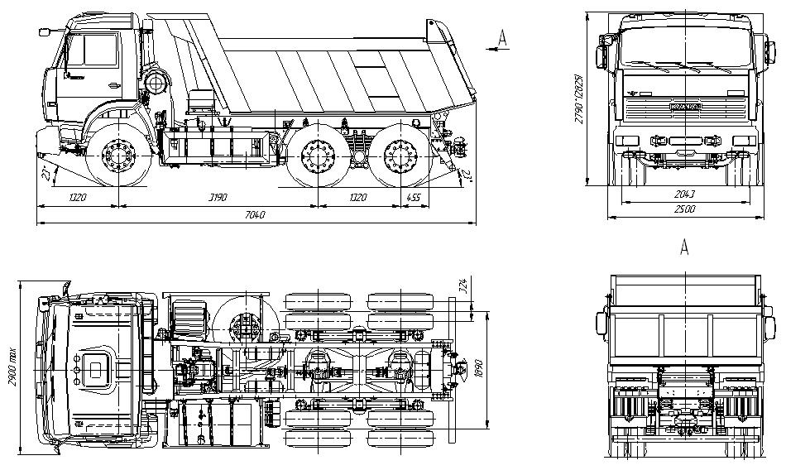
ТЕХНИЧЕСКАЯ ХАРАКТЕРИСТИКА АВТОМОБИЛЯ
КАМАЗ-65115

Slide 5
ТЕХНИЧЕСКАЯ ХАРАКТЕРИСТИКА АВТОМОБИЛЯ
КАМАЗ -65115
Грузоподъёмность |  | 15000-17000кг
ДВИГАТЕЛЬ
Модель двигателя | 740.51-260 (евро3)
Мощность | 180(245) кВт(л.с.)
Расположение и число цилиндров | V-образное, 8

Slide 6
ИСХОДНЫЕ ДАННЫЕ ДЛЯ РАСЧЕТА ПРОИЗВОДСТВЕННОЙ ПРОГРАММЫ ПО ТО И РЕМОНТУ АВТОМОБИЛЕЙ КАМАЗ-65115
Списочное число автомобилей | 42 ед.
Пробег с начала эксплуатации | 30000 км
Среднесуточный пробег, | 255 км
Категория эксплуатации | 3
Природно-климатические условия | Холодный
Дни работы в году | 305 дней

Slide 7
ЗОНЫ И УЧАСТКИ ПО ТЕХНИЧЕСКОМУ ОБСЛУЖИВАНИЮ И РЕМОНТУ АВТОМОБИЛЕЙ КАМАЗ-65115
Зоны технического обслуживания
ТО-1,ТО-2 - 264 м²
Пост текущего ремонта, ТР - 168м²
Зона диагностики Д-1, Д-2 -105 м²
Производственные участки - 395 м²
Площади складских помещений - 57 м²
Площади бытовых помещений - 33 м²

Slide 8
ТЕХНИКО-ЭКОНОМИЧЕСКИЕ ПОКАЗАТЕЛИ ПОДВИЖНОГО СОСТАВА НА ГОД
Количество технических обслуживаний:
Ежедневное обслуживание, ЕО | 11272 ед.
Техническое обслуживание №1, ТО-1 | 748 ед.
Техническое обслуживание №2, ТО-2 | 374 ед.

Slide 10
ЗАТРАТЫ НА ВЫПОЛНЕНИЕ ПРОИЗВОДСТВЕННОЙ ПРОГРАММЫ ПРЕДПРИЯТИЯ ПО ТО И ТР ПОДВИЖНОГО СОСТАВА

Slide 11
СПЕЦИАЛЬНОЕ ЗАДАНИЕ ОРГАНИЗАЦИЯ РАБОТ НА ШИНОМОНТАЖНОМ УЧАСТКЕ
Производственный участок укомплектован соответствующим технологическим оборудованием, оснасткой и инструментом для качественного и быстрого выполнения ремонтных работ.
Организация работ на шиномонтажном участке производится в соответствии с технологической последовательностью.

Slide 12
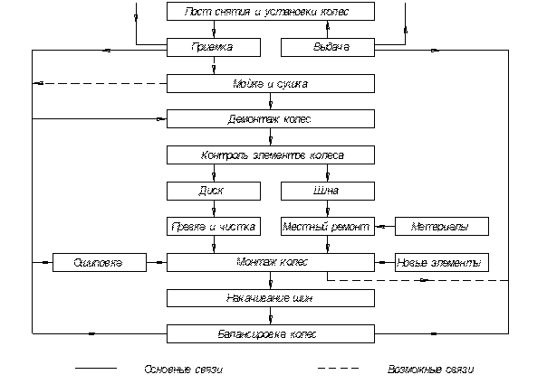
СХЕМА ТЕХНОЛОГИЧЕСКОГО ПРОЦЕССА НА ШИНОМОНТАЖНОМ УЧАСТКЕ

Slide 13
ОХРАНА ТРУДА
Основными направлениями охраны труда на
предприятии являются:
создание безопасных технологий ведения работ;
комплексная автоматизация производства, исключающая производственный травматизм;
снижение профессиональных заболеваний и
тяжелого физического труда.

Slide 14
ПОЖАРНАЯ БЕЗОПАСНОСТЬ
В систему средств пожарной безопасности на АТП входят:
схема плана эвакуации;
противопожарная сигнализация;
автоматическая система пожаротушения;
щит со средствами пожаротушения;
огнетушители.

Slide 15
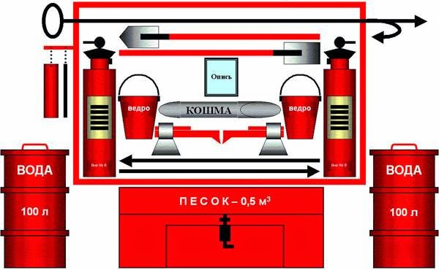
СРЕДСТВА ПОЖАРОТУШЕНИЯ

Slide 16
ОХРАНА ОКРУЖАЮЩЕЙ СРЕДЫ
Для снижения вредного влияния подвижного состава на окружающую среду предлагается внедрить следующие мероприятия:
своевременная и качественная регулировка системы питания двигателей;
слив отработанных жидкостей, масел, кислот в специальные емкости для последующей их утилизации;
разработка очистных сооружений на посту мойки автомобилей, дающих высокую степень очистки воды;
озеленение территории предприятия.

Slide 17
ЗАКЛЮЧЕНИЕ
В ходе проектирования получены следующие результаты:
Рассчитана производственная программа предприятия
по ТО и ремонту для 42 автомобилей КамАЗ-65115;
распределены рабочие по постам и производственным участкам ;
произведён расчёт технико-экономических показателей ;
спроектирован шиномонтажно- вулканизационный участок, для организации ведения работ на участке рассчитано и подобранно и расставлено современное технологическое оборудование;
На проектируемом предприятии сконцентрировано внимание на создание безопасных условий труда.

Slide 18
Благодарю за внимание!

Slide 19
ГОСУДАРСТВЕННОЕ ПРОФЕССИОНАЛЬНОЕ ОБРАЗОВАТЕЛЬНОЕ УЧРЕЖДЕНИЕ БЕЛОВСКИЙ ПОЛИТЕХНИЧЕСКИЙ ТЕХНИКУМ
ДИПЛОМНЫЙ ПРОЕКТ НА ТЕМУ:
ПРОЕКТИРОВАНИЕ АВТОТРАНСПОРТНОГО УЧАСТКА ПО ТЕХНИЧЕСКОМУ ОБСЛУЖИВАНИЮ И РЕМОНТУ АВТОМОБИЛЕЙ
КАМАЗ-65115
Белово 2023

